Slide 1


BUSSINESS WORK REPORT
基于 SNAP Facebook 社交网络的链路预测
汇报人：叶信南 徐元博

Slide 2
01
Baseline + MLP
目录
02
LightGCN
Notes:
我负责的是传统链路预测 baseline 和基于图结构特征的 MLP 方法。第二部分会介绍 LightGCN。

Slide 3

Baseline + MLP
01

Slide 4

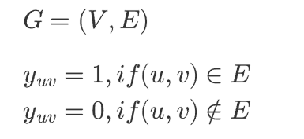
任务定义：预测潜在好友关系
用户 → 节点
好友关系 → 边
推荐好友 → 预测缺失边
给定一个已经观测到的社交网络图 G，希望为当前不存在好友关系的用户对 (u, v) 打分。
分数越高，表示两人越可能形成好友关系。

Slide 5
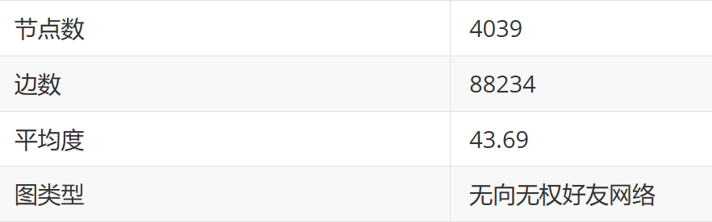
数据集与图结构特点
数据集：SNAP Facebook Social Circles
Facebook 好友网络具有明显的社交圈结构和三角闭包现象。
Notes:
> 这个数据集的关键不是规模特别大，而是社交网络结构非常典型。一个用户的朋友之间也更可能互相认识，这就是三角闭包。因此，共同邻居类指标天然适合这个任务。

Slide 6
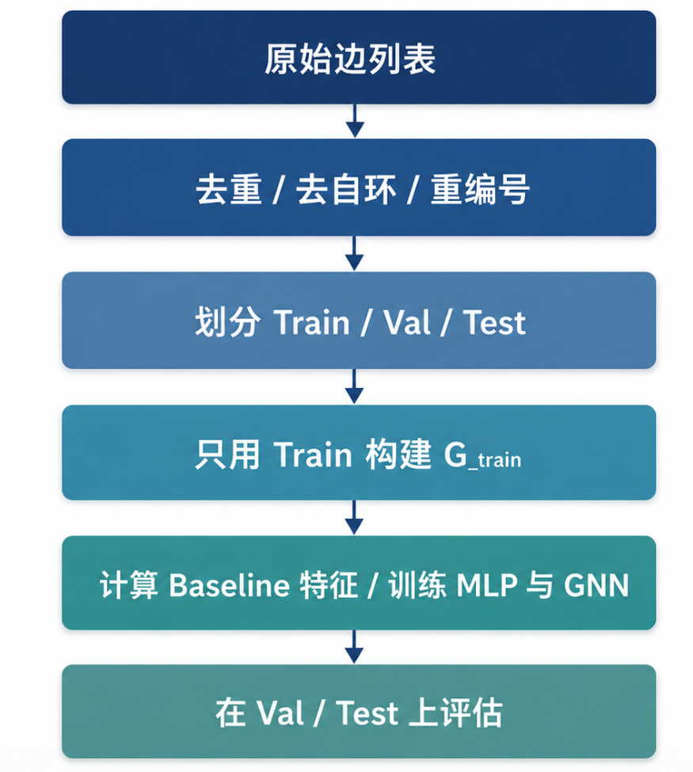
实验流程

Slide 7
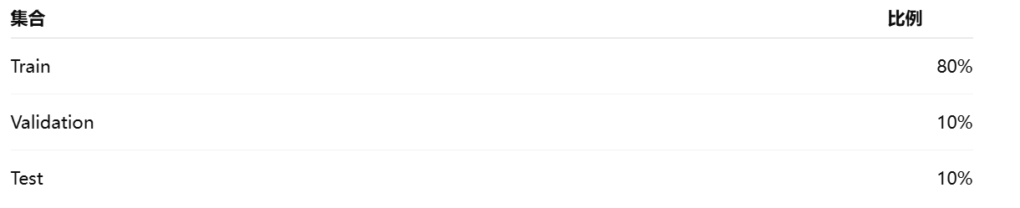
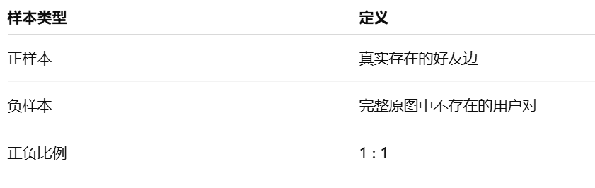
数据划分与负采样

Slide 8








传统结构指标 Baseline
Notes:
> 这些 baseline 都是人工设计的结构相似性指标。它们不学习参数，但能直接捕w捉好友推荐中最核心的信号：两个用户是否有共同社交圈。

Slide 9
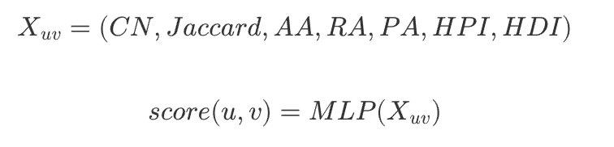
图结构特征 + MLP
候选边 (u, v)
7 维结构特征
MLP 融合
score(u,v)
MLP 并不是直接从图中学习节点 embedding，而是学习这些人工结构指标之间如何组合。
它的优势是：输入特征可解释，同时又能学习非线性组合关系。
Notes:
这一页讲 MLP 结构。输入维度是 7，两个隐藏层分别是 64 和 32，最后输出一个 logit。这个 logit 可以经过 sigmoid 得到概率，也可以直接用于排序。重点强调：MLP 学的是多个结构指标之间的非线性组合。

Slide 10
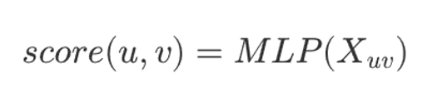

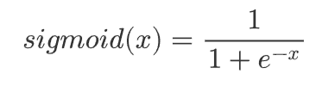

模型结构：学习结构指标的非线性组合
MLP 在这里把多个人工图指标映射成一个可排序的分数
输入层
隐藏层 1
隐藏层 2
输出层
7
64
32
1
结构特征
ReLU + Dropout
ReLU + Dropout
logit
MLP 学的是多个结构指标之间的非线性组合。
Notes:
这一页讲 MLP 结构。输入维度是 7，两个隐藏层分别是 64 和 32，最后输出一个 logit。这个 logit 可以经过 sigmoid 得到概率，也可以直接用于排序。重点强调：MLP 学的是多个结构指标之间的非线性组合。
> 我们的 MLP 输入维度是 7，对应 7 个结构特征。
> 中间有两个隐藏层，维度分别是 64 和 32，使用 ReLU 激活和 Dropout。> ReLU 的作用是给模型加入非线性能力，使得 MLP 不只是简单地给 7 个指标加权求和，而是可以学习更复杂的组合模式。
> 最后一层输出 1 个 logit。这个ligit就是我们的score
> 这个 logit 可以经过 sigmoid 变成连接概率，也可以直接作为排序分数。
> 如果把任务看成二分类，就是判断一条候选边是真实边还是负采样边。
> 所以可以用 BCE Loss 训练。训练过程就是不断调整 MLP 的参数，让正边得分更高，负边得分更低。
> 训练完成后，对候选边打分，再按照分数从高到低做好友推荐。
> MLP 的可解释性比直接 embedding 方法更强，因为输入的每一维都是明确的图结构指标。
如果没有 dropout，MLP 可能过度依赖某些特征，通过dropout让模型更综合的去考虑每一个特征之间的组合关系。
> 这些方法在 Facebook 这种强三角闭包网络上非常有效，但它们也有一个限制：
> 模型只能使用我们手动定义好的指标。
> 那么自然会有一个问题：能不能不手工设计 CN、AA、RA 这些特征，而是让模型自己从图结构中学习节点表示？
> 这就引出了后面的图神经网络方法，特别是 LightGCN。

Slide 11
LightGCN + 数据分析
02

Slide 12
传统结构指标 Baseline
特征工程：
Feature Engineering
能不能不要人工设计特征而是机器自己学习特征呢？
Notes:
> 这些 baseline 都是人工设计的结构相似性指标。它们不学习参数，但能直接捕w捉好友推荐中最核心的信号：两个用户是否有共同社交圈。

Slide 13
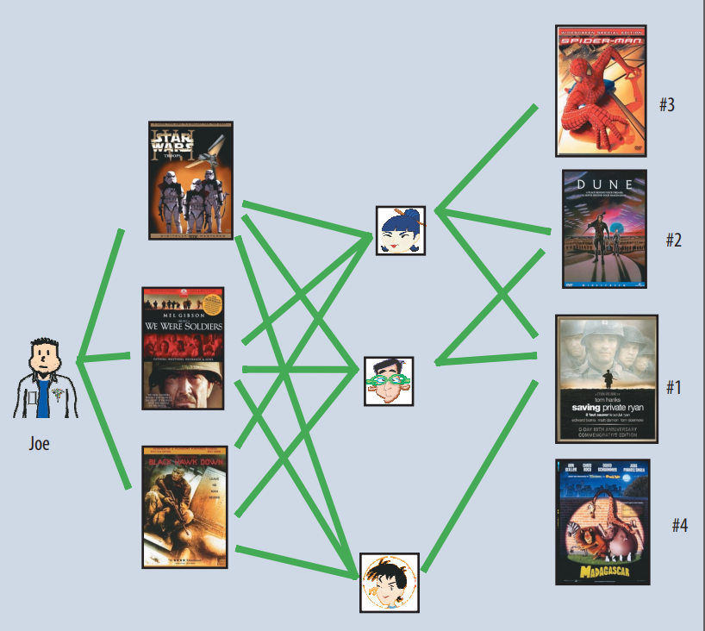
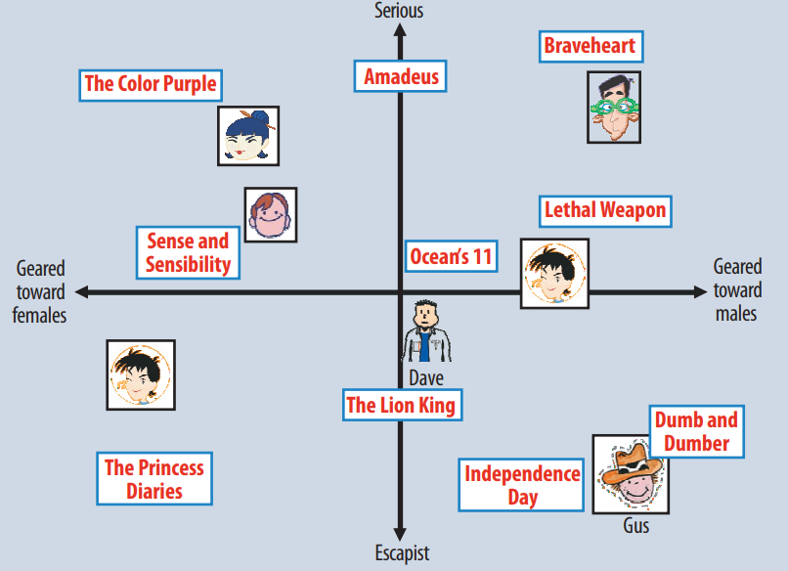
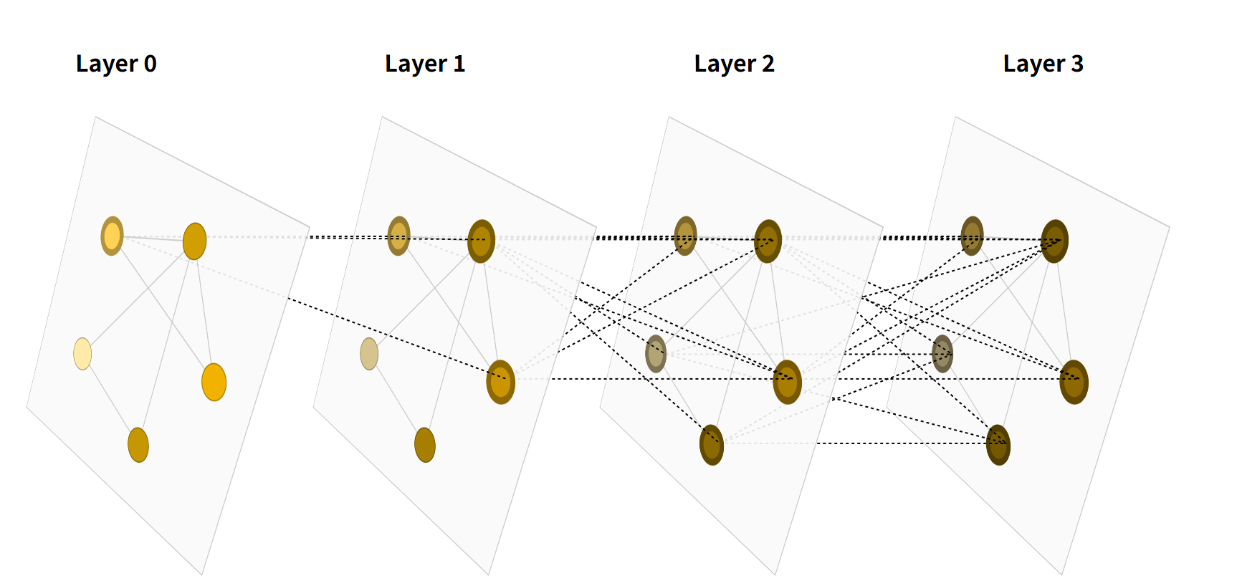
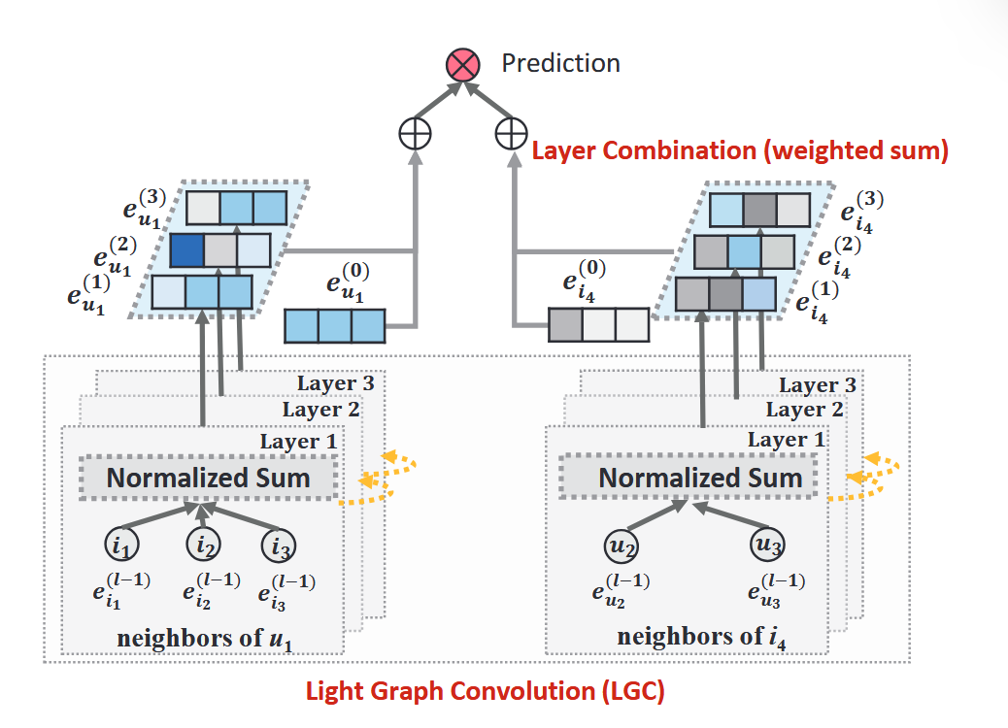
从推荐系统(recommendation system)得到的灵感
协同过滤
+embedding
图神经网络

Slide 14
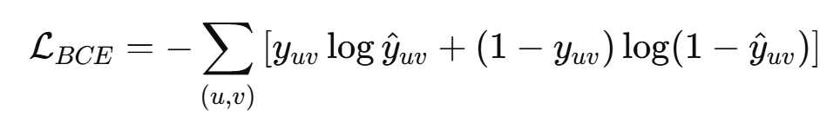

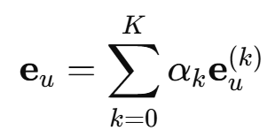
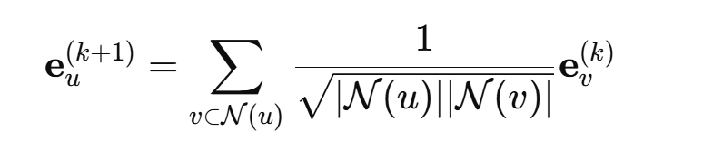
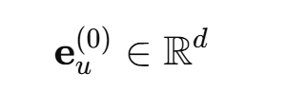
LightGCN 训练(training)与预测(predict)
用 BPR Loss 或 BCE Loss 训练
反向传播更新初始 embedding
采样正样本和负样本
用内积计算两个节点新embedding的分数
训练结束
将每一层 embedding 求平均
进行 K 层图传播
初始化每个节点的 embedding
分数排序做 Top-K 好友预测
构建好友图

Slide 15
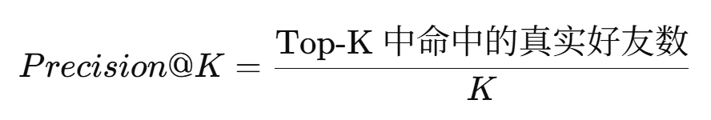
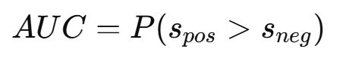
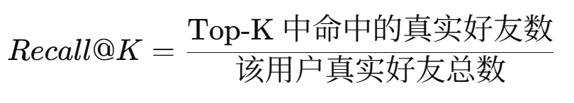
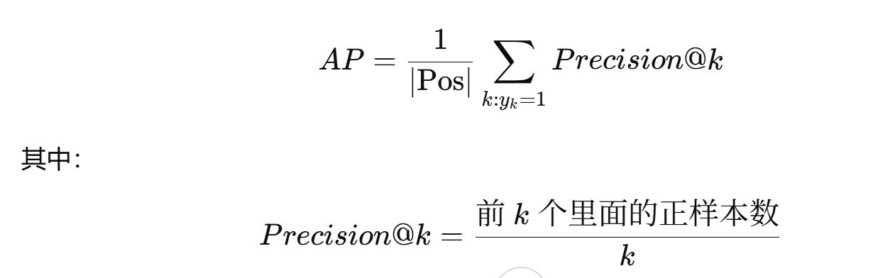
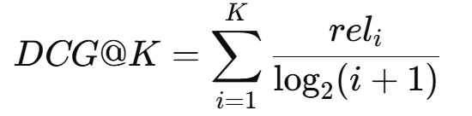
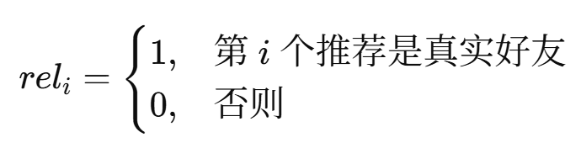
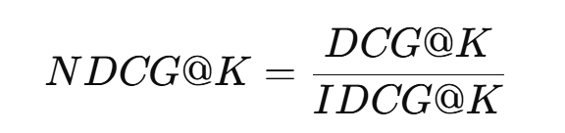
评价指标(metrics)
二分类指标
Top-K 推荐指标

Slide 16
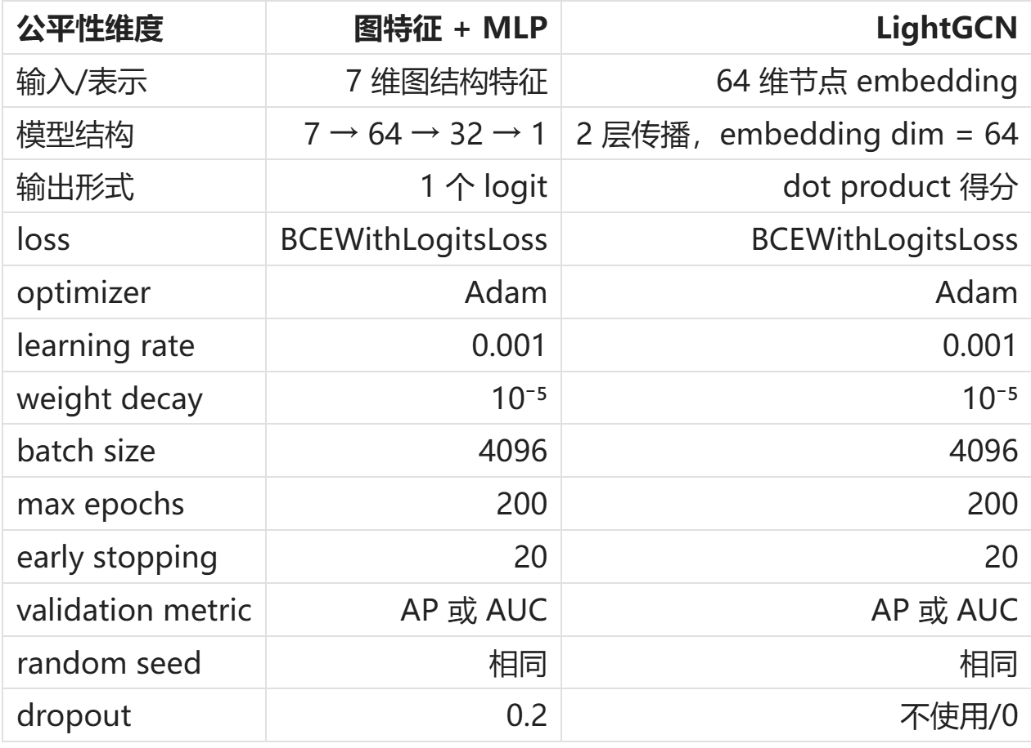
实验公平性

Slide 17
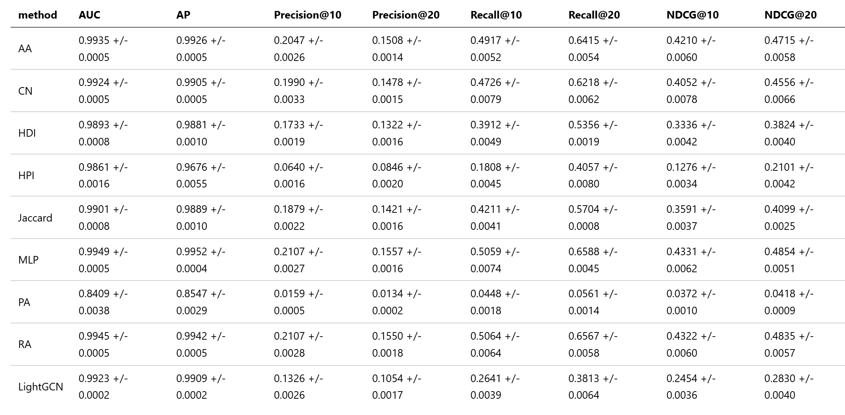
数据对比（baseline vs NLP vs LightGCN）

Slide 18
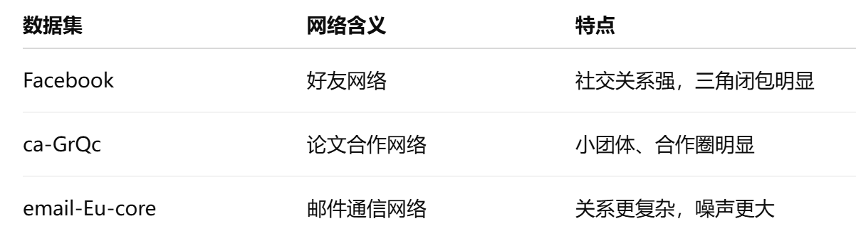
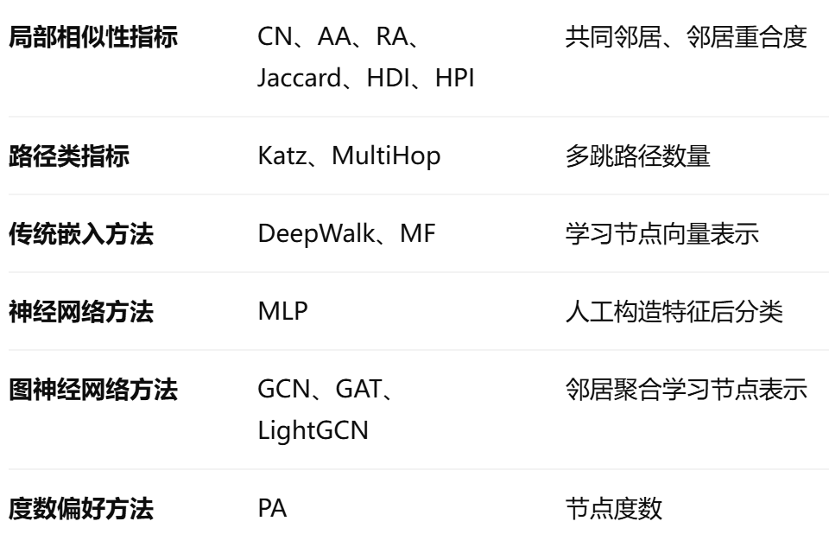
更多的数据集(dataset)和方案(method)
新的数据集
新的方法

Slide 19
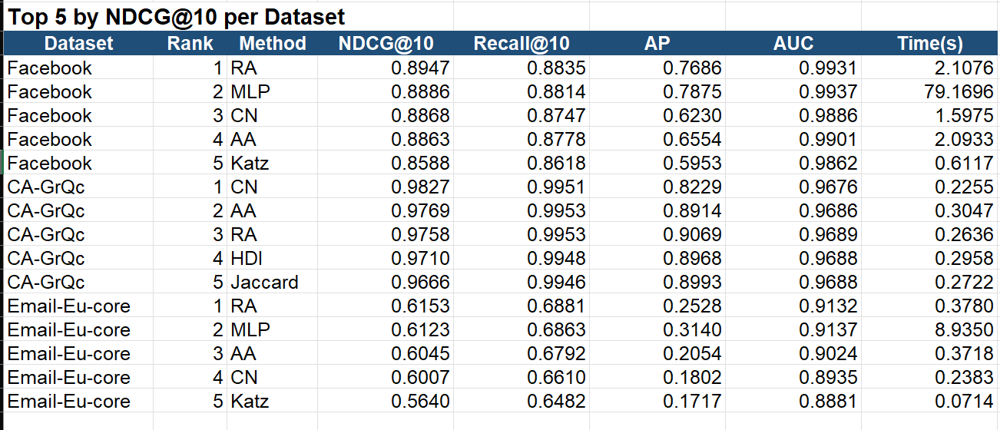
大汇总

Slide 20
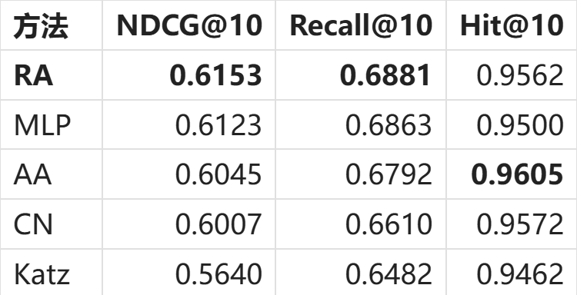
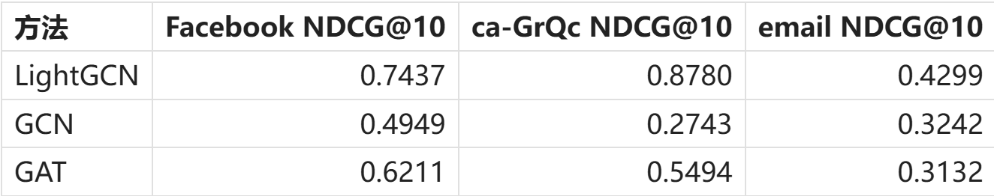
结果分析
在 Facebook、ca-GrQc 和 email-Eu-core 三个数据集上的实验表明，CN、AA、RA 等基于共同邻居的局部结构方法整体表现最稳定。其中 RA 在 Facebook 和 email-Eu-core 上取得最优 NDCG@10，CN 在 ca-GrQc 上取得最优结果。这说明链路预测任务高度依赖三角闭包和局部社团结构。相比之下，矩阵分解、LightGCN、GCN 和 GAT 等表示学习方法没有超过传统启发式方法，说明在缺少有效节点特征的静态图链路预测任务中，复杂模型不一定优于简单但结构针对性强的方法。

Slide 21

BUSSINESS WORK REPORT
感谢聆听

